Slide 1


检测证书修改
Anti-ps
汇报人：卢晓伟

Slide 2

01 项目背景及想法提出
02 小组成员及分工
目录
03 项目生产过程
04 项目展示

Slide 3
PART 01
项目背景及想法提出

Slide 4

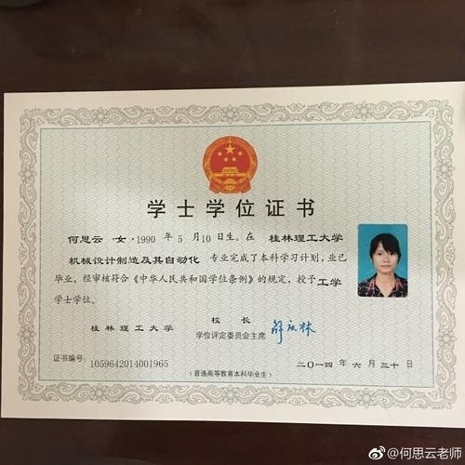

Slide 5
项目背景
社会上三番五次的发生造假犯罪的事情，尤其有很多用造假的证书来蒙混过关，用一本“假学历”走四方，而不是靠能力；还有那些用“假营业资格证”来以假乱真的黑心商家，骗取顾客的信任，等等，屡见不鲜，急需一个方便又可快速检测的途径。

Slide 6
PART 02
小组成员及分工

Slide 7
小组成员及分工
1.搜集相关资料及数据集
2.目标检测相关模型学习
3.实现图像复制检测
4.图像篡改类别学习及实现
5.实现前后端交互
周咪咪
1.搜集相关资料及数据集
2.目标检测相关模型学习
3.学习语义分割模型
4.实现模型
5.训练并优化模型
卢晓伟
1.搜集相关资料及数据集
2.目标检测相关模型学习
3.训练目标检测模型
4.学习小程序开发
5.实现前端小程序及后端交互
30%
周瑶瑶

Slide 8
PART 03
项目生产过程

Slide 9
项目生产过程
模型一
模型二
模型三
卷积神经网络
目标检测
语义分割

Slide 10
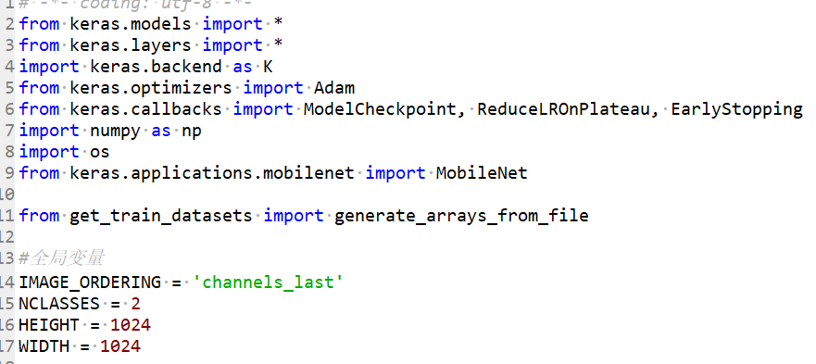
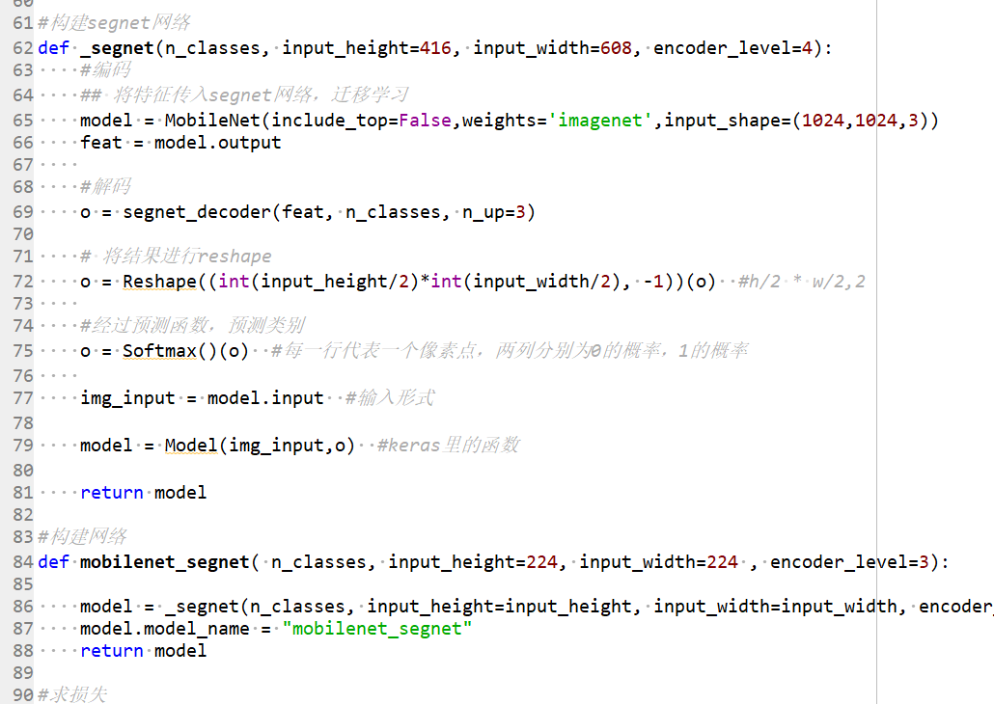
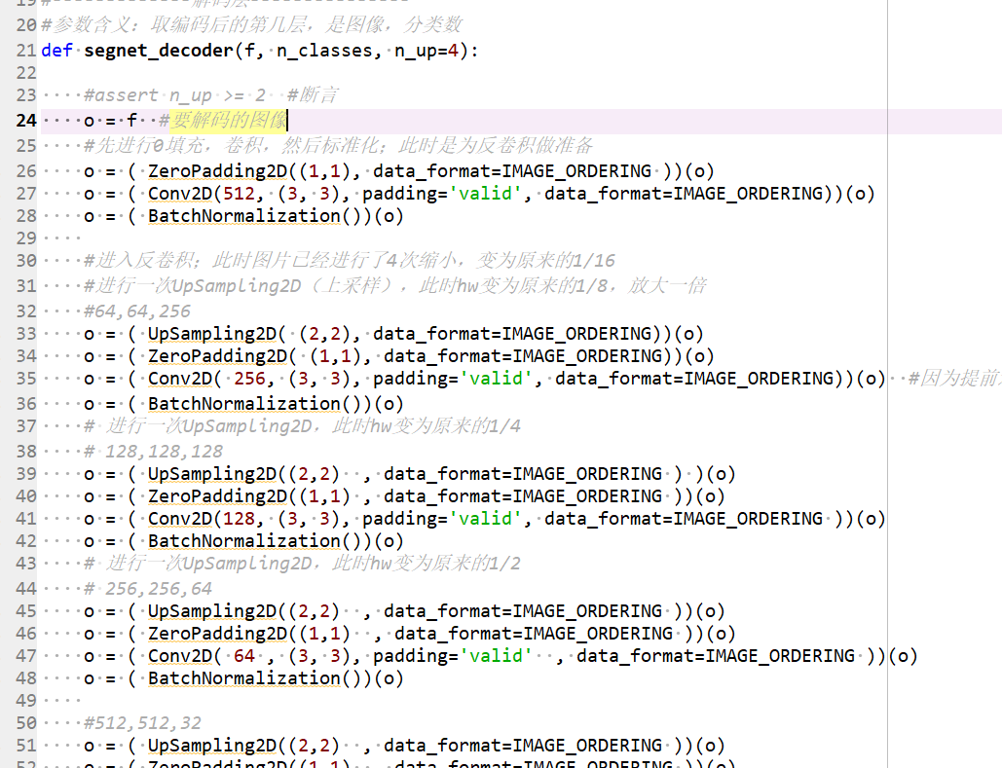
最终代码展示

Slide 11
PART 04
项目展示

Slide 12
感谢观看

